Slide 1





TRƯỜNG TIỂU HỌC ÁI MỘ A
NHIỆT LIỆT CHÀO MỪNG CÁC CON
ĐẾN VỚI TIẾT HỌC
MÔN: TOÁN – LỚP 1
Bài: Luyện tập (trang 26)

Slide 2

Đếm từ 0 đến 10.
Đếm từ 10 về 0.
Đọc dấu: > < =

Slide 3
Luyện tập

Slide 4
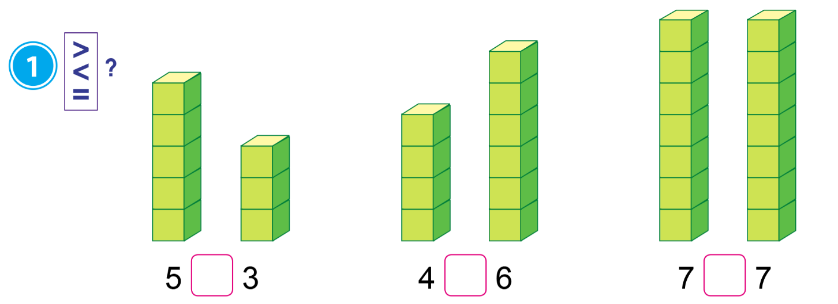
>
<
=

Slide 5
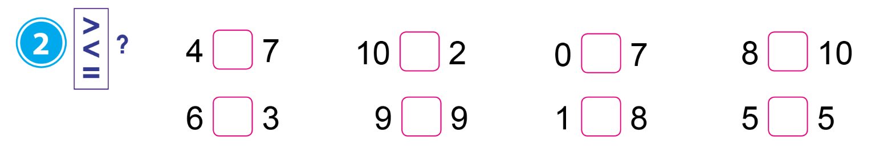
<
>
<
<
>
=
<
=

Slide 6



Slide 7


Slide 8
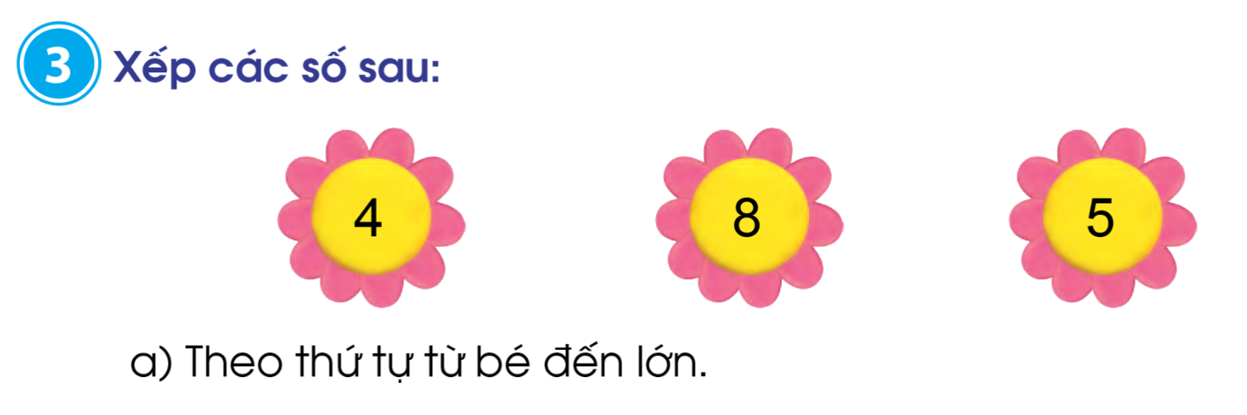
,
,
4
5
8

Slide 9
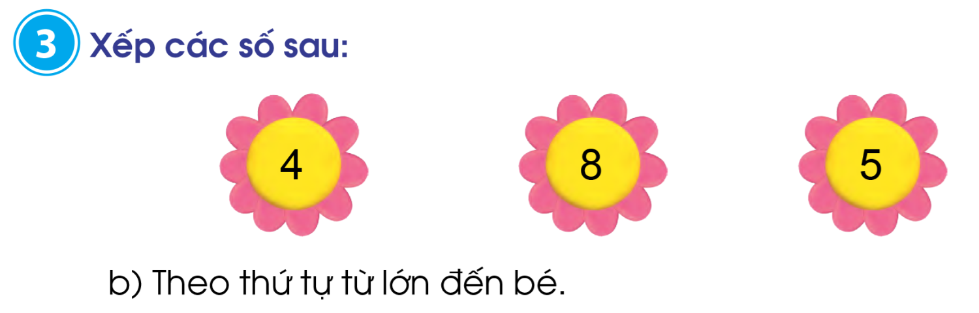
,
,
8
5
4

Slide 10
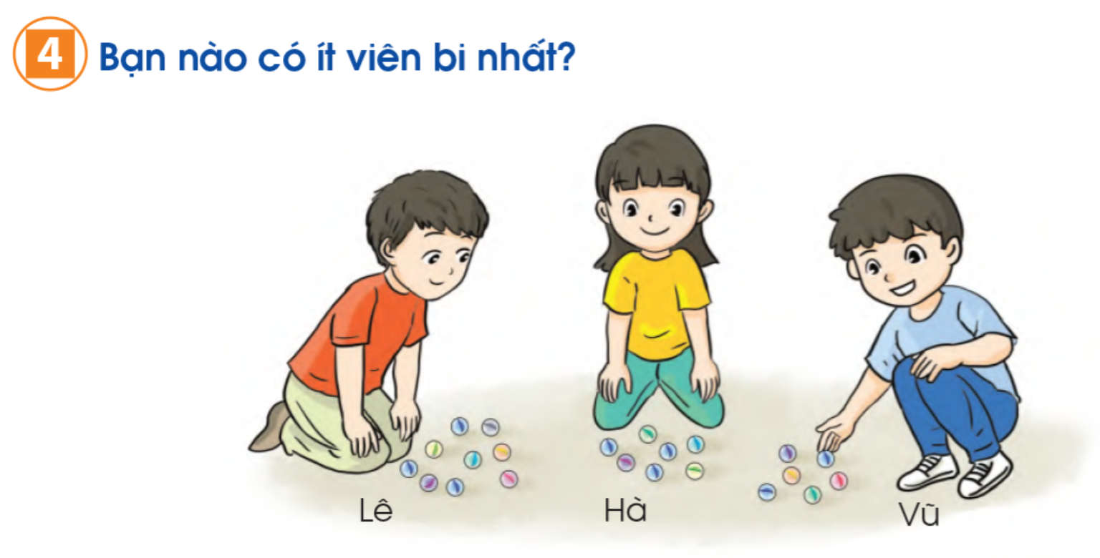
9
7
6

Slide 11


28
27
26
18
25
24
17
23
16
22
15
21
14
20
13
19
12
11
VÒNG QUAY
KỲ DIỆU
38
10
37
9
36
8
35
34
7
6
33
5
32
4
31
3
30
29
2
1

Slide 12


28
27
26
18
25
24
17
23
16
22
15
21
14
20
13
19
12
11
1
38
10
37
9
36
8
35
34
7
6
33
5
32
4
2
31
3
30
29
2
1
3
4

Slide 13





CÂU 1: Dấu nào thích hợp để điền vào ô trống?
5 7
A. >
B. =
C. <
D. Không dấu nào
QUAY VỀ

Slide 14
CÂU 2: Dấu nào thích hợp để điền vào ô trống?
9 3
A. Không dấu nào
B. <
C. =
D. >
QUAY VỀ

Slide 15


CÂU 3: Dãy số nào được sắp xếp theo thứ tự từ lớn đến bé?
A. 10 ; 8 ; 3 ; 0
B. 10 ; 0 ; 3 ; 8
C. 10 ; 8 ; 0 ; 3
D. 0 ; 3 ; 8 ; 10
QUAY VỀ

Slide 16




CÂU 4: Bông hoa nào có nhiều cánh nhất?
A.
B.
5
8
C.
D.
6
7
QUAY VỀ

Slide 17
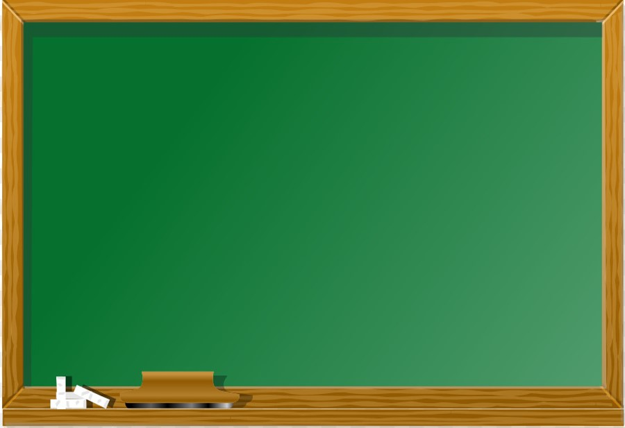
DẶN DÒ
Chuẩn bị bài sau:
Em ôn lại những gì đã học

